Slide 1
Usando paralelepípedos para deducir series numéricas: Una propuesta para la enseñanza del objeto matemático: "Series".
Juan Pablo Moreno Cadena
juanp.morenoc@konradlorenz.edu.co

Slide 2
Introducción
En el curso de enseñanza de las matemáticas, se escogió un objeto matemático específico para generar recursos didácticos destinados a su enseñanza.
En este proyecto el objeto matemático es “Series”.
La idea de este proyecto fue motivada por una clase de enseñanza de la matemática en la que el profesor ilustró el algoritmo de la división utilizando un objeto concreto.

Slide 3
Prerrequisitos
En este proyecto se usa un enfoque geométrico del objeto matemático, por lo que es importante tener conocimientos en áreas y volúmenes¹.
Dado que las series matemáticas se encuentran con más frecuencia en clases universitarias (como pre cálculo, cálculo diferencial e integral), se propone enseñar este concepto a estudiantes de ingeniería y matemáticas del primer semestre de la universidad.
¹ Si está interesado en estos temas quiero recomendarle los proyectos de los estudiantes del curso:
Miguel Angel Gomez Barrera - miguela.gomezb@konradlorenz.edu.co -> Propuesta para la enseñanza de áreas.
Natalia Espinoza Sanchez - natalia.espinosas@konradlorenz.edu.co -> Propuesta para la enseñanza de áreas.
Nathalia Valentina Castiblanco - nathaliav.castiblancoc@konradlorenz.edu.co -> Propuesta para la enseñanza de Volúmenes.
Adriana Camila Romero - adrianac.romeroa@konradlorenz.edu.co -> Propuesta para la enseñanza de Volúmenes.

Slide 4
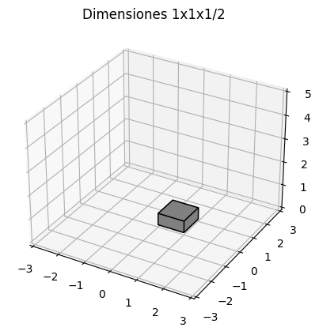
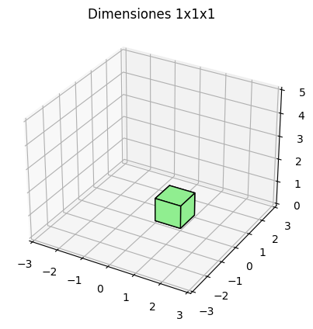
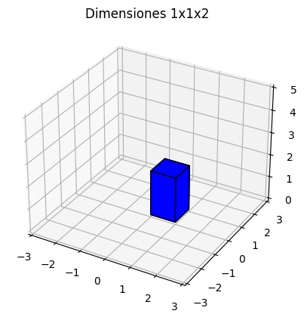
El objeto
Este proyecto se origina a partir del libro "Proofs without Words", donde se presentan varios conceptos matemáticos demostrados que pueden interpretarse geométricamente. En este caso, se muestran dos igualdades de series utilizando paralelepípedos rectangulares.

Slide 5
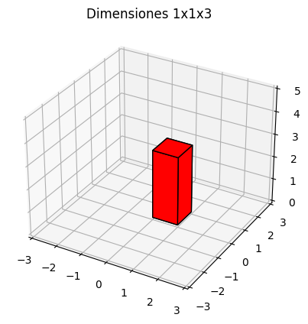
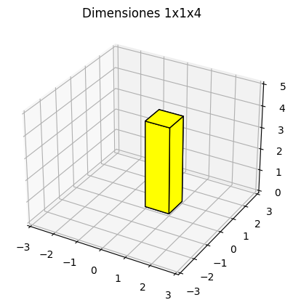

Slide 6
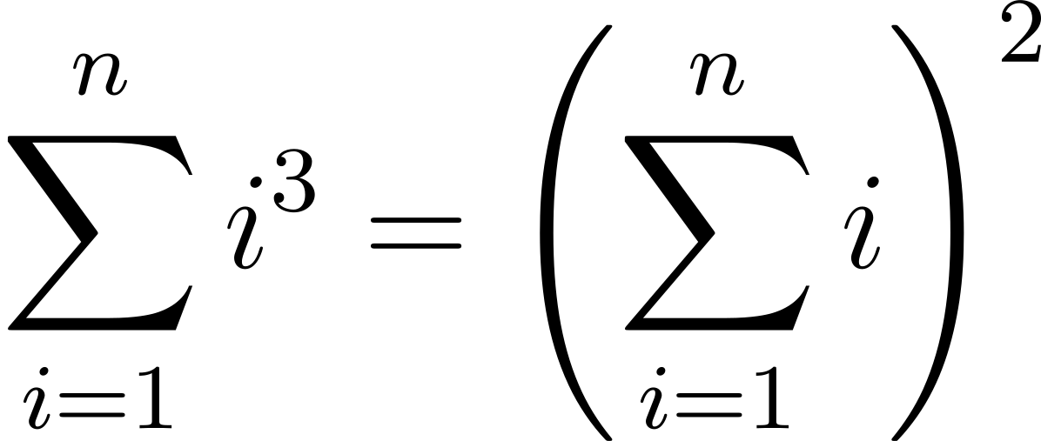
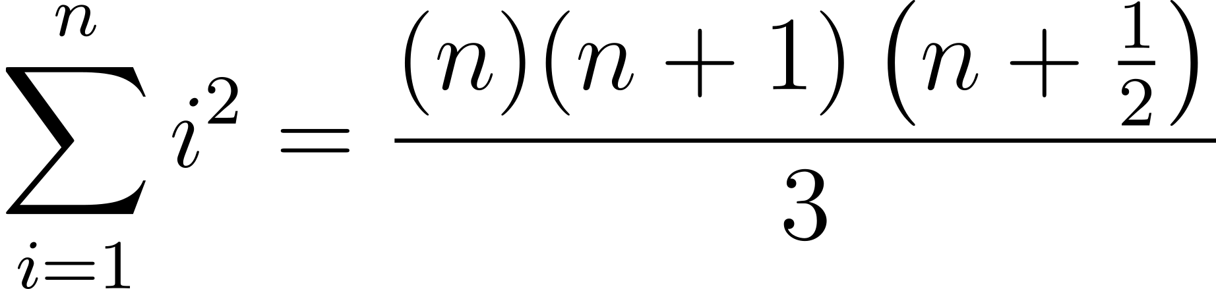
La actividad
Con ello se quiere deducir las siguientes igualdades:

Slide 7
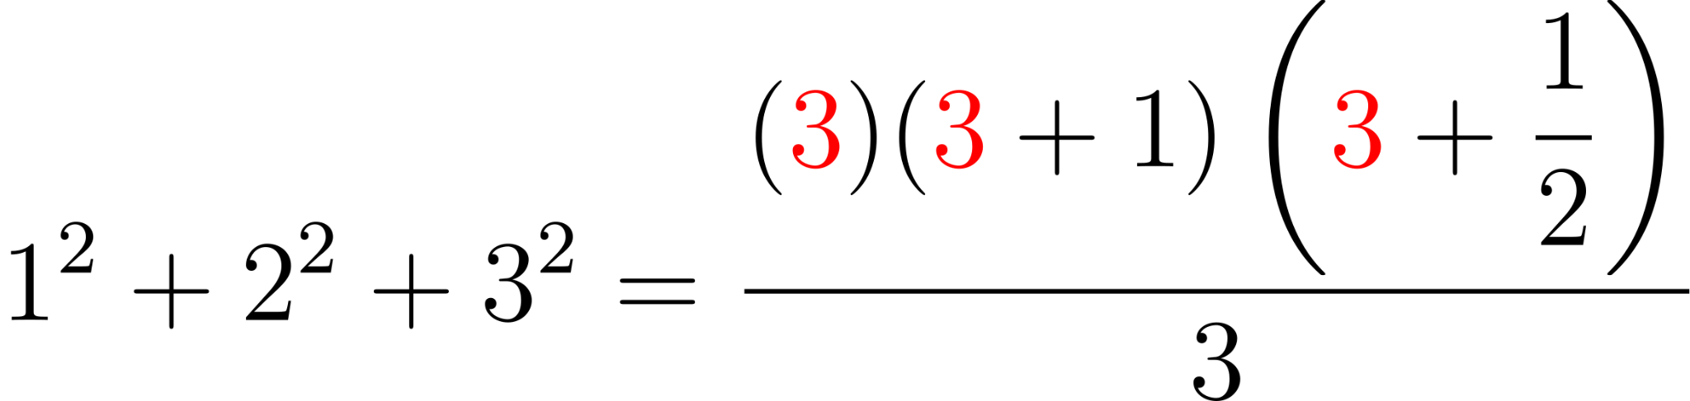
Manos a la obra
Usemos los paralelepipedos rectangulares para mostrar que se cumple la siguiente igualdad:
Ejemplo: si n = 3.

Slide 8
Manos a la obra
Usemos los paralelepipedos rectangulares para mostrar que se cumple la siguiente igualdad:
Ejemplo: si n = 3.

Slide 9
Cosas que he aprendido enseñando el objeto
Hasta ahora, solo he tenido dos experiencias enseñando este objeto de esta manera, lo que ha llevado a algunas observaciones para su enseñanza:
Permitir que el estudiante experimente varias veces hasta que llegue al razonamiento adecuado. Si no lo logra en 5 minutos, es útil guiarlo hacia la comprensión de la igualdad.
Una vez que el estudiante haya comprendido cómo encontrar la igualdad, se le anima a repetir el mismo proceso con un valor diferente de "n".
Una estrategia efectiva para explicar estas igualdades es guiar desde el lado izquierdo de la igualdad hacia el lado derecho, y luego retroceder desde el lado derecho al lado izquierdo para reforzar la comprensión.

Slide 10
Cosas que he aprendido haciendo el objeto
El proceso manual de cortar y pintar las piezas ha dejado valiosas lecciones:
Se descubrió que aunque existen herramientas educativas similares, como las conocidas "Regletas", estas no permitían abordar una actividad que requería trabajar con la cantidad de 1/2, ya que esta cantidad no está contemplada en su diseño.
Se desarrolló un nuevo enfoque para comprender las cantidades en unidades, decenas y centenas al agrupar y desagrupar elementos durante la construcción de estos objetos.
Se observó que muchas de las herramientas educativas convencionales se presentan en 2 dimensiones, como hojas de papel o pantallas de ordenador, mientras que trabajar con estas piezas implicó la manipulación en 3 dimensiones, lo cual enriquece la comprensión matemática del estudiante.

Slide 11
¿Preguntas?

Slide 12
Referencia
[1] Nelsen, R. B. (1993). Proofs without words: Exercises in visual thinking (No. 1). MAA.

Slide 13
¡Gracias!

